Slide 1

第15章 個人資料的保護
http://gg.gg/108IT-PlayList-YouTube

Slide 2
15-1 個人隱私的保護
隱私權（Privacy）
每個人都擁有決定自己的個人資訊是否提供給他人使用的權利
個人資料包含姓名、出生年月日、身分證號碼、連絡方式（如電話號碼及Email位址）等等。

Slide 3
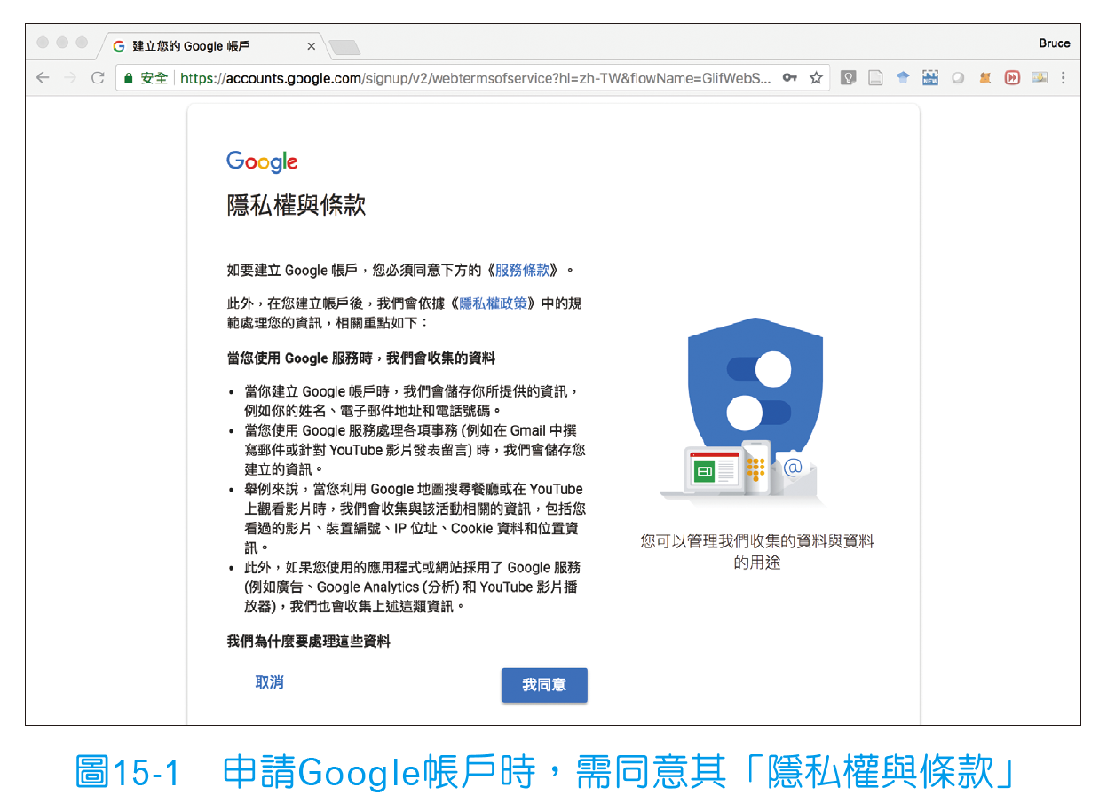
15-1-1 資訊隱私權
例如：申請手機門號、電子郵件帳號、網路銀行帳號等等，要求我們在取得服務前，必須接受其「服務條款」及「隱私政策」

Slide 4
瀏覽器的Cookie
Cookie是指網站伺服器為了辨別使用者身分，會將瀏覽記錄，包含使用者名稱、曾經輸入的資料、點選的廣告等私人資訊，儲存在用戶端電腦上的小型文字檔案。
最常見的應用是使用者登錄網站時，有時會自動出現登入的帳號及密碼，這是因為Cookie記錄了帳號及密碼。
另一個應用是打廣告：當使用者再次造訪同一個網站時，網站伺服器就可以直接讀取Cookie中的資訊，看是否要跳出廣告，或者跳出哪一則廣告。

Slide 5
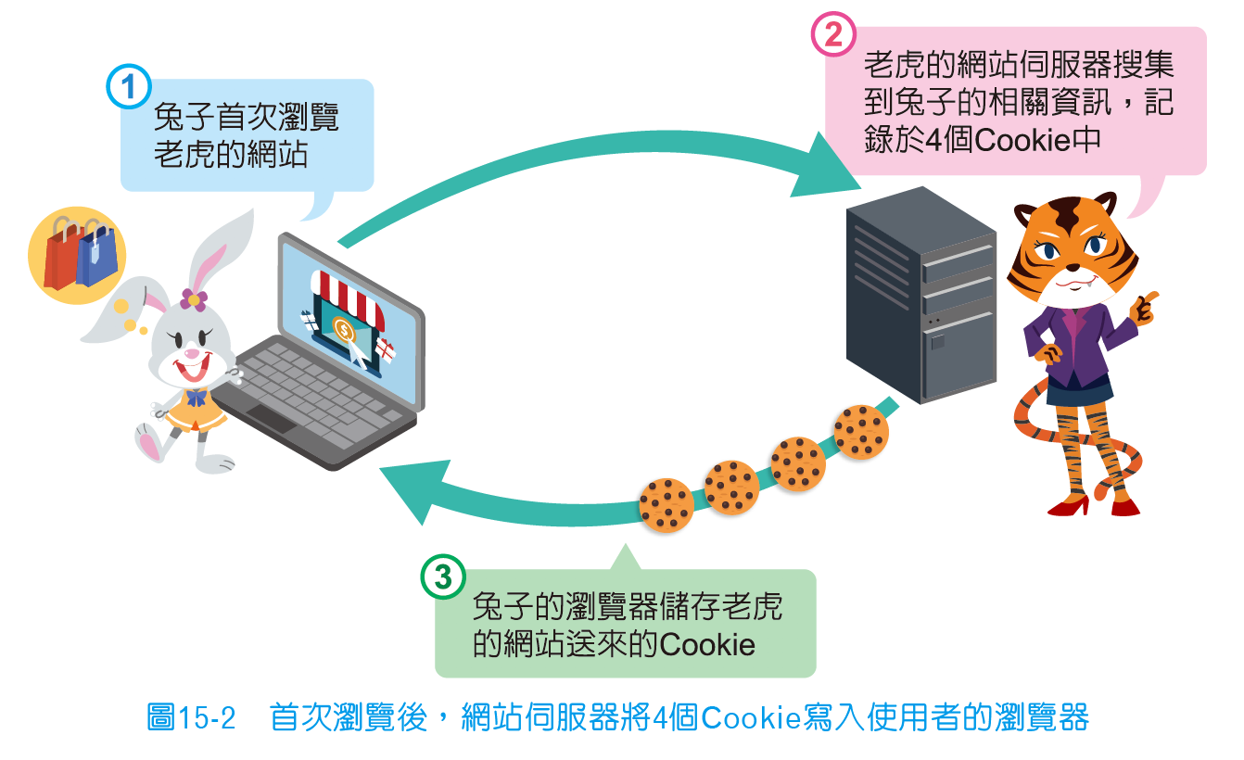
Cookie的運作原理（1/2)

Slide 6
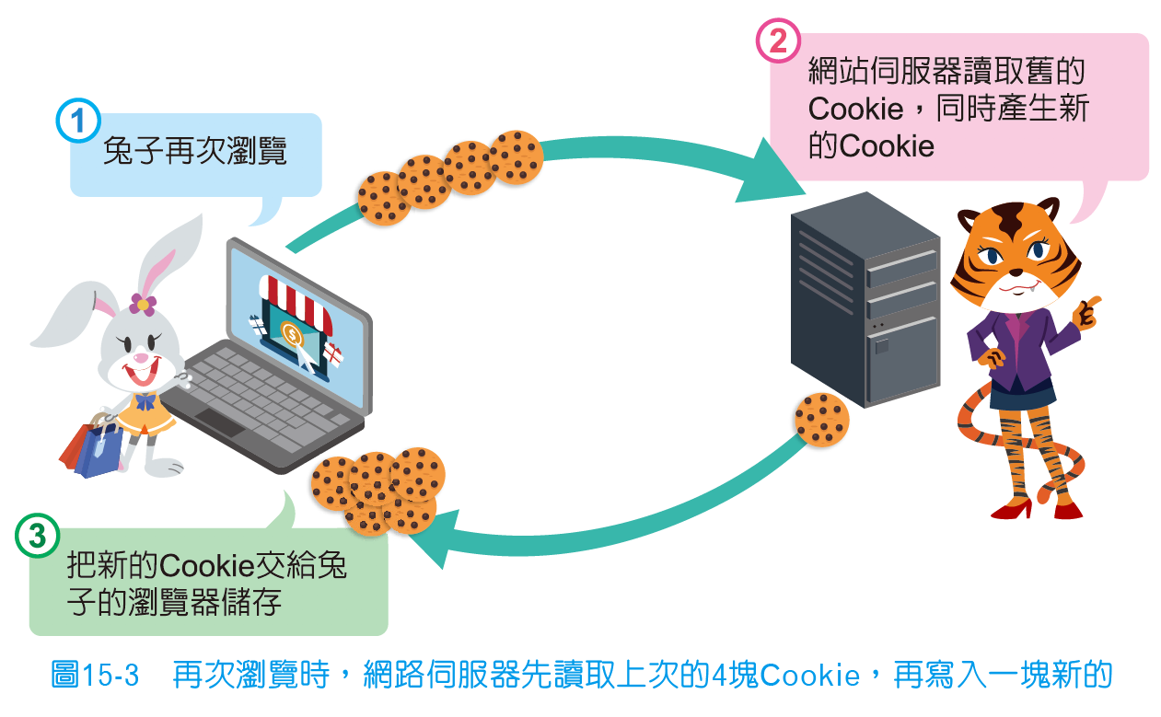
Cookie的運作原理（2/2)

Slide 7
實例演練－查看Cookie
為了實際了解Cookie，我們以Google Chrome瀏覽器為例，查看Gmail網站在我們瀏覽器上所記錄的Cookie。

Slide 8
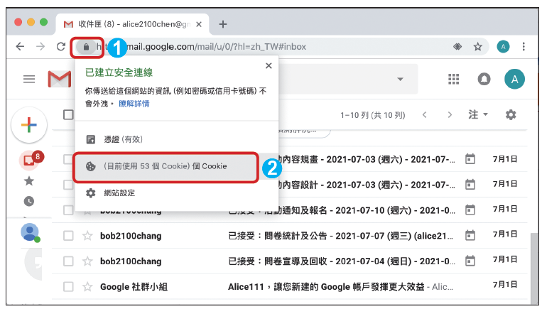
實例演練－查看Cookie
Step 01 首先，開啟瀏覽器，連線到自己的Gmail網站
1 點選網址列前方的「查看網站資訊」圖示
2 目前使用的Cookie數量，點選「目前使用的Cookie」

Slide 9
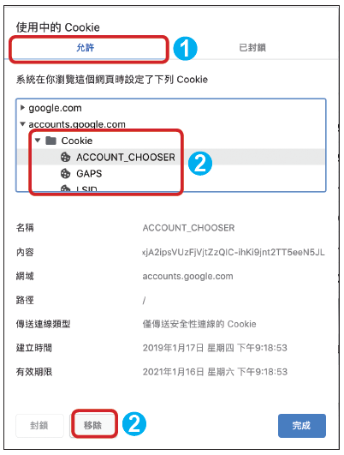
實例演練－查看Cookie
Step 02 觀察Cookie所記錄的內容
1 在「允許」的頁籤中，就會看到目前所儲存的Cookie有哪些
2 點選展開後，就可觀察或移除

Slide 10
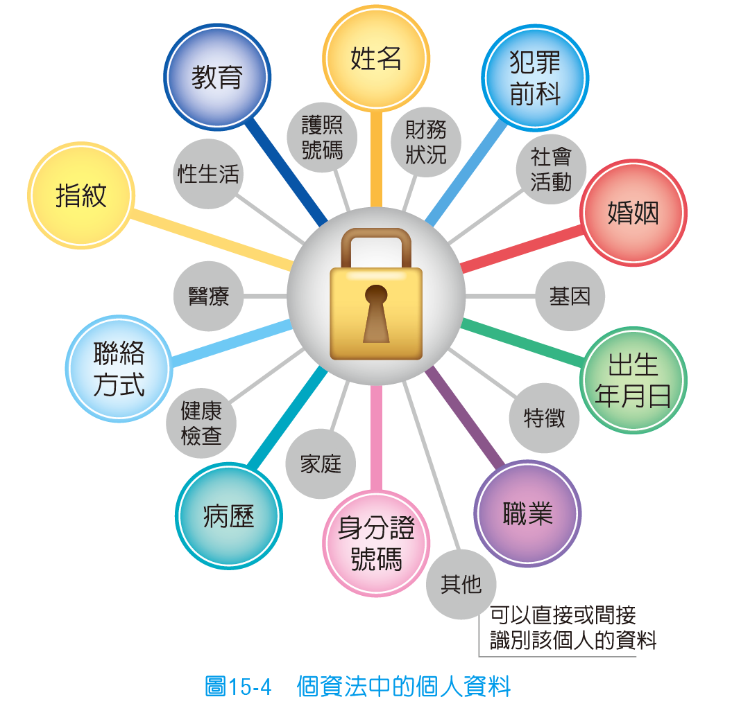
15-1-2 個人資料保護法
個人資料保護法（簡稱個資法）是為了規範大眾對個人資料之搜集、處理及利用，避免個人隱私權受到侵害的法規

Slide 11
避免侵犯他人隱私
2018年歐盟發布「被遺忘權」（Right to be forgotten）的個人資料保護規範，資料當事人擁有要求資料控制者（如Google、Facebook）刪除其個人資料之權利
例如：我們都擁有要求搜尋引擎刪除與我們相關資料的權利。

Slide 12
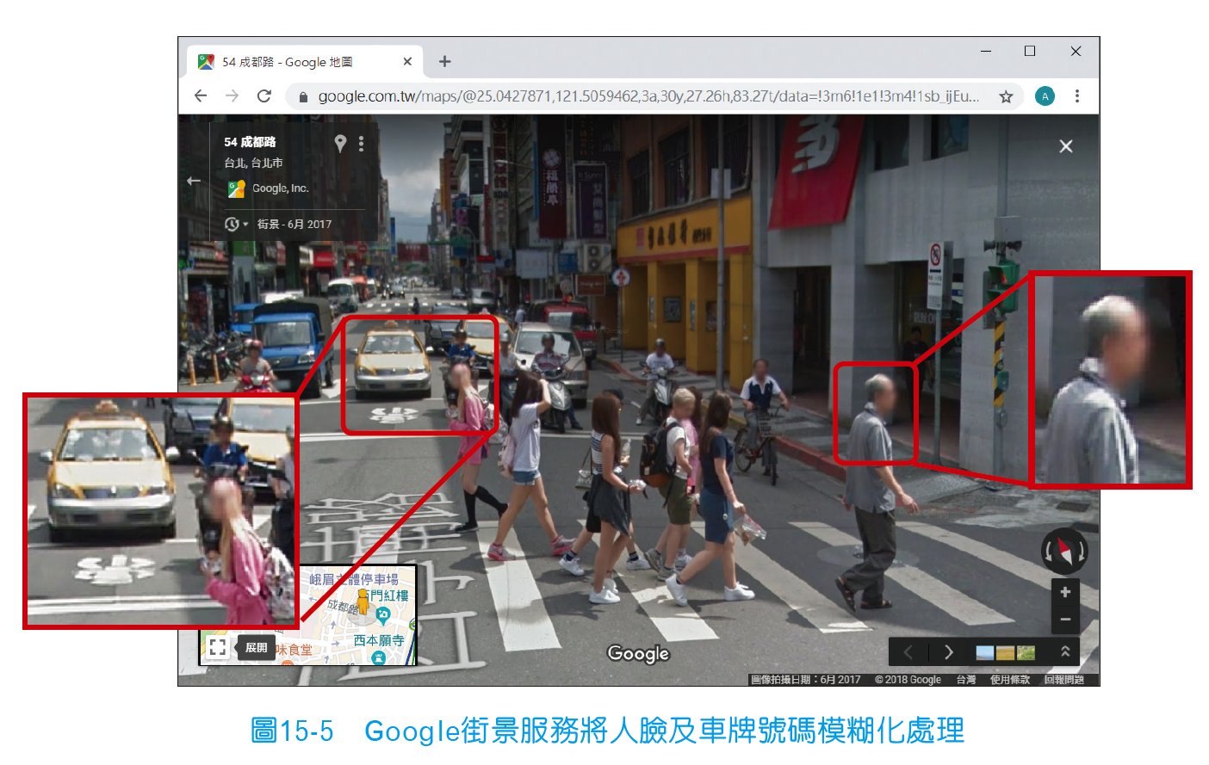
避免侵犯他人隱私
Google Maps的街景服務中，拖曳Google地圖上的「小金人」到地圖上的藍色路線，畫面會轉換為街景瀏覽模式。為避免有侵權的疑慮，人臉及車牌號碼均模糊化處理

Slide 13
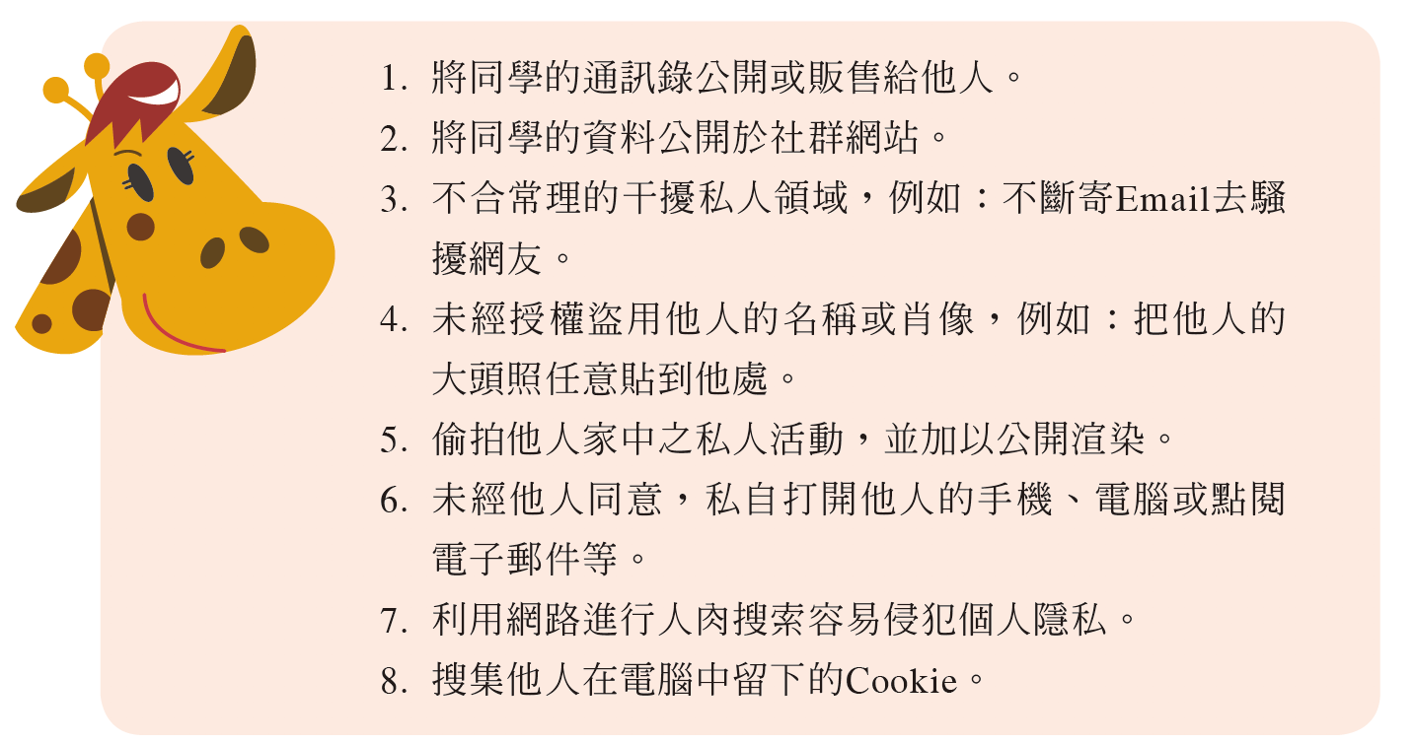
常見的侵犯隱私案例

Slide 14
15-1-3 如何保護個人隱私
減少留下瀏覽痕跡
使用公用電腦，記得要將自己的檔案以及瀏覽歷史資料清除，例如：網站瀏覽紀錄、Cookie等，或使用瀏覽器的私密瀏覽功能。
避免提供敏感資料
網站要你輸入出生年月日、住址、手機號碼等，或者App應用程式要求取得你的通訊錄時，都要提高警覺。

Slide 15
15-1-3 如何保護個人隱私
防範個人資料被竊取
在公眾場合，電腦離開視線範圍前應先登出。
防範病毒、惡意程式（如木馬程式）的入侵。
留意網址是否有誤或是否為釣魚網站，例如： 網址中的 l 與1、o與0等易混淆字元
如把http://www.myb00k.com 當成http://www.mybook.com
注意網頁是否使用具有「加密」功能的「HTTPS」協定。
選用安全的密碼，並定期更換。

Slide 16
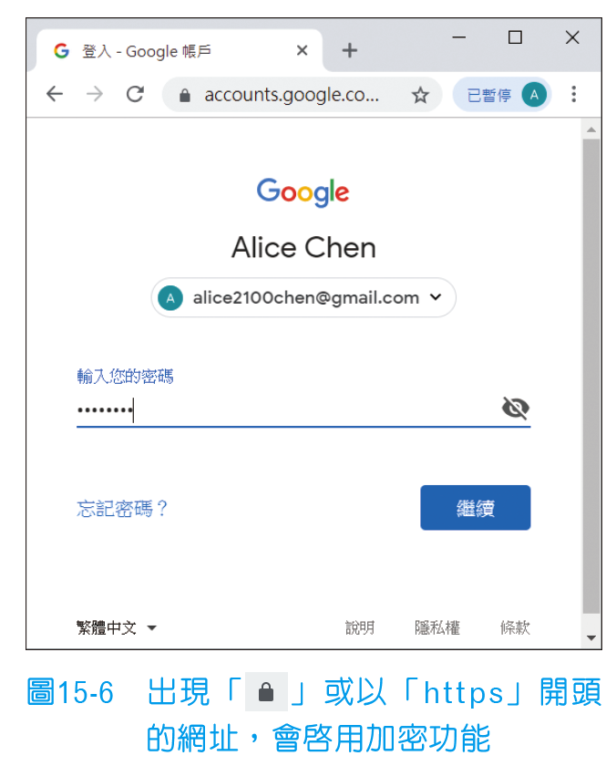
15-1-3 如何保護個人隱私

Slide 17
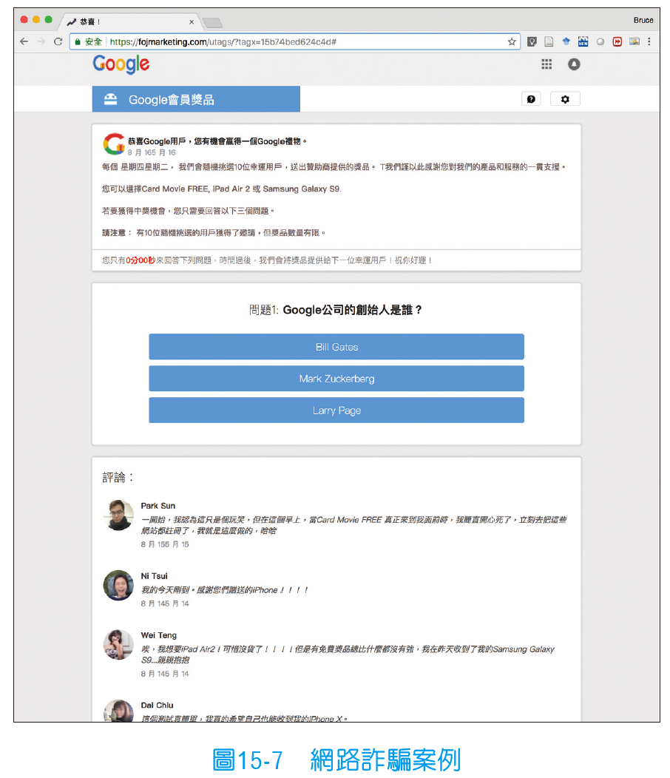
15-1-3 如何保護個人隱私
慎防社群詐騙
如果收到來自親友帳號不尋常的請求，例如：要求提供金錢、手機號碼、帳號密碼等敏感資料，或者代收驗證碼，請先找到對方求證，因為該帳號可能已經遭到盜用。

Slide 18
實例演練－清除瀏覽歷史資料
以Google Chrome瀏覽器為例，說明如何清除瀏覽器的瀏覽歷史資料，例如：網站瀏覽紀錄、Cookie等。

Slide 19
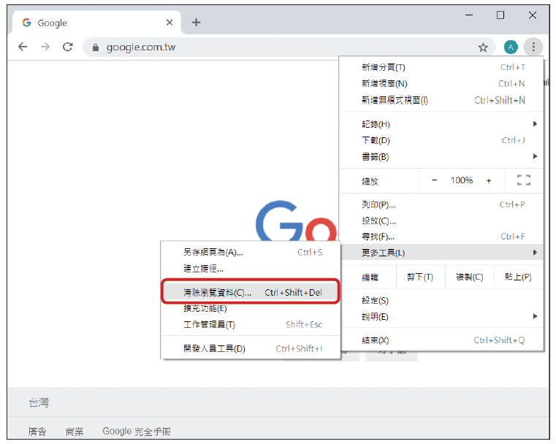
實例演練－清除瀏覽歷史資料
Step 01 開啟Google Chrome瀏覽器，選取「清除瀏覽資料」

Slide 20
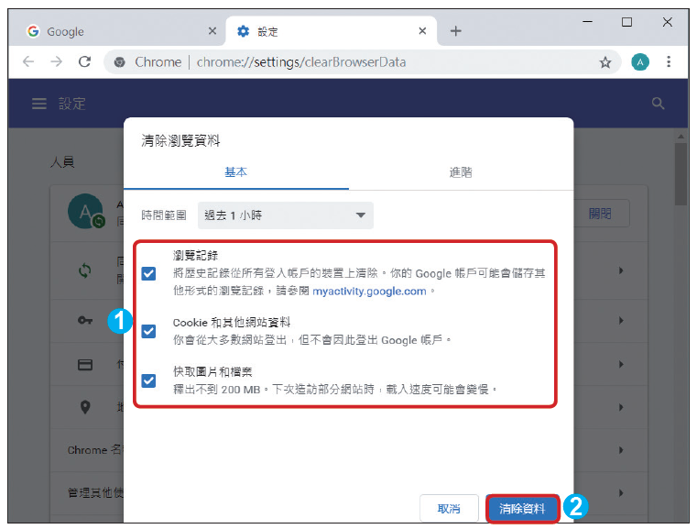
實例演練－清除瀏覽歷史資料
Step 02 清除資料
1 勾選打算清除的資料
2 按「清除資料」鈕

Slide 21
15-2 個人資料加密實例
我們平時很容易就可以做到加密的功能
無線網路加密
網路交易加密
文件加密

Slide 22
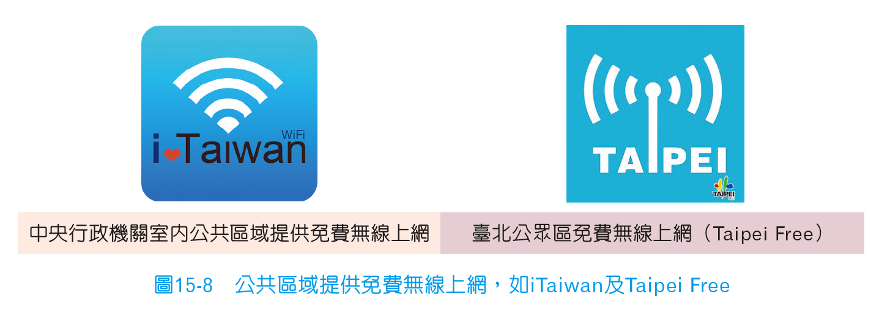
15-2-1 無線網路加密
以現實生活中常見的熱點為例，公共場所的熱點（Hotspot）是指在公共場所（圖書館、學校、車站等）提供無線上網的Wi-Fi AP
校園內的TANetRoaming
公家機構

Slide 23
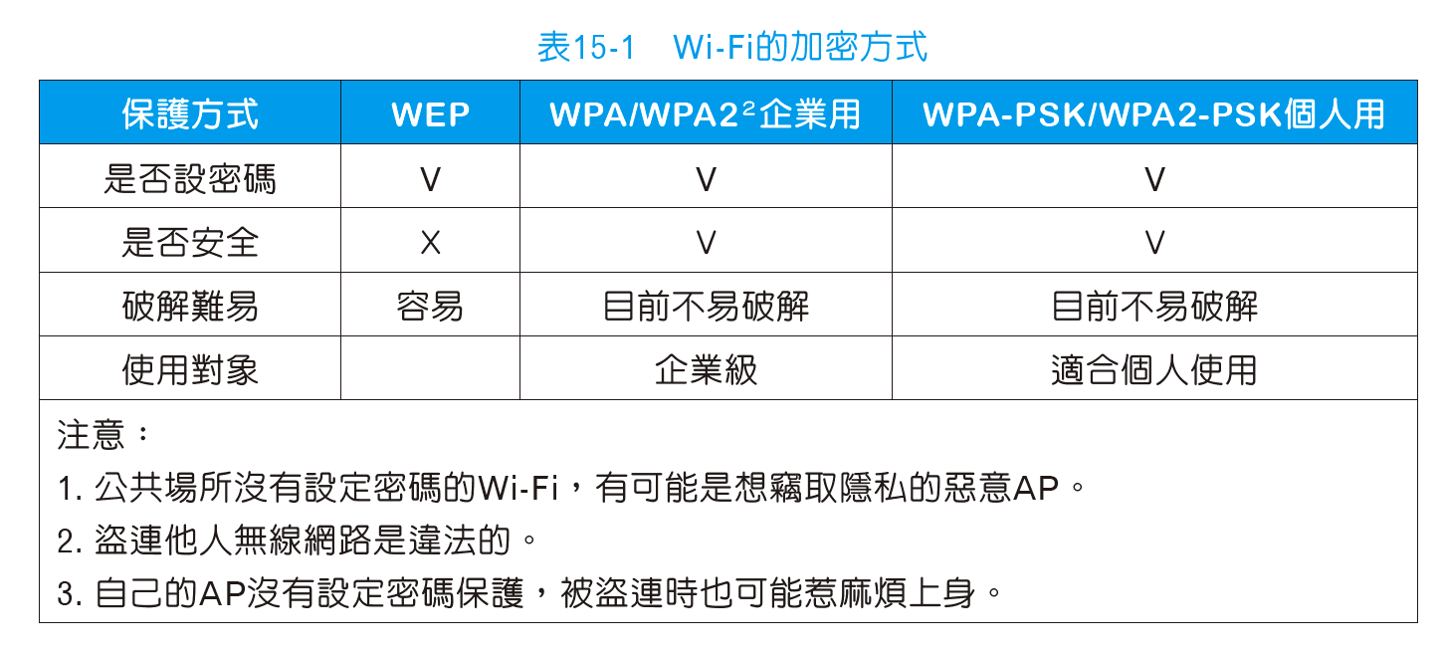
開啟模擬AP的功能，分享Wi-Fi連線功能

Slide 24
實例演練－分享Wi-Fi
如何分享Wi-Fi呢？
以下以手機為例，練習如何把手機設定為Wi-Fi熱點，分享上網功能。

Slide 25
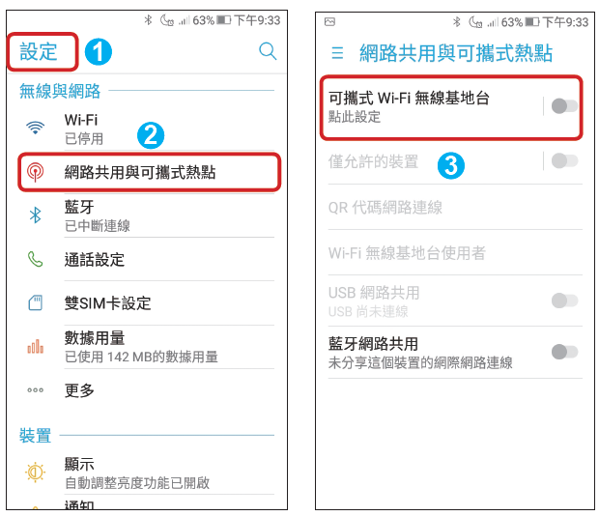
實例演練－分享Wi-Fi
Step 01 開啟模擬AP的功能
1 打開手機，選取「設定」
2 選「網路共用與可攜式熱點」
3 選「可攜式Wi-Fi無線基地台」

Slide 26
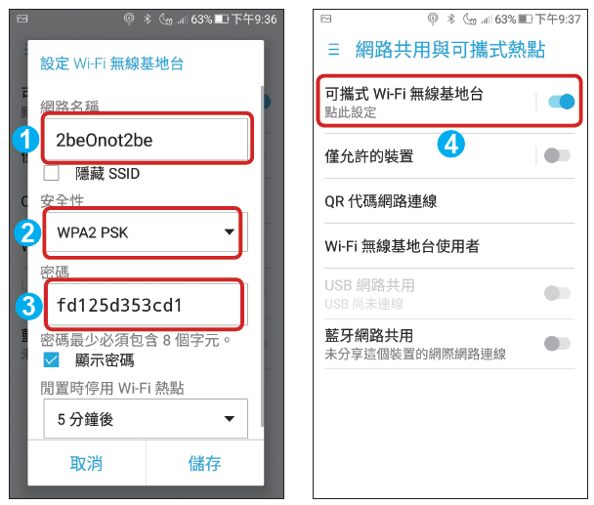
實例演練－分享Wi-Fi
Step 02 設定安全性
1 輸入無線網路名稱
2 選擇安全性
3 指定密碼
4 顯示為啟用狀態

Slide 27
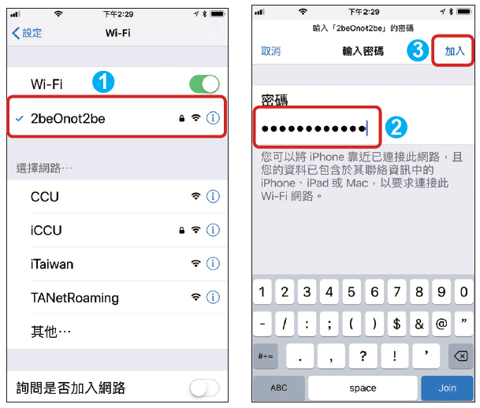
實例演練－分享Wi-Fi
Step 03 Wi-Fi分享在另一部手機或電腦上，可以看到分享出來的Wi-Fi服務。
1 無線網路名稱， 「上鎖」代表需要密碼
2 輸入密碼
3 按「加入」

Slide 28
15-2-2 網路交易加密
進行網路交易時，常需要傳輸個人機密的資料，如果不加以保護，會導致機密資料外洩。
當我們進到一個安全的網站（網址以https開頭，而不是http），它就是使用加密功能來保護在網路上傳輸的資料。

Slide 29
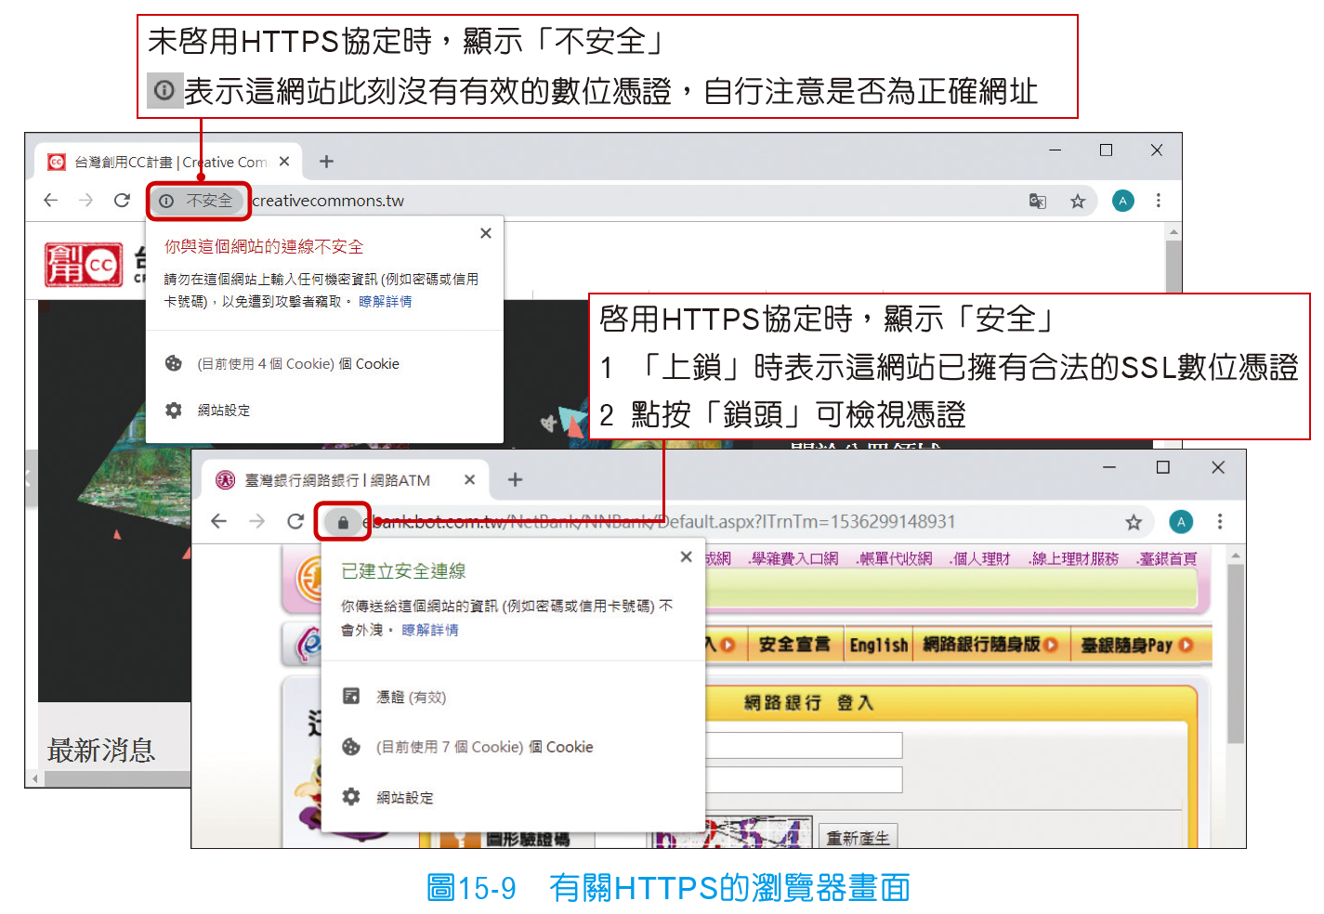

Slide 30
15-2-3 文件加密
不論個人還是企業，為了防止文件、資料夾和隨身碟（硬碟也是）的機密外洩，加密是必要的。
Microsoft Word、Excel及PowerPoint提供加密功能
檔案的加密方式都一樣

Slide 31
實例演練－Word文件加密
使用Microsoft Word對Word文件進行加密後，擁有「通關密語」者才能打開這個檔案。

Slide 32
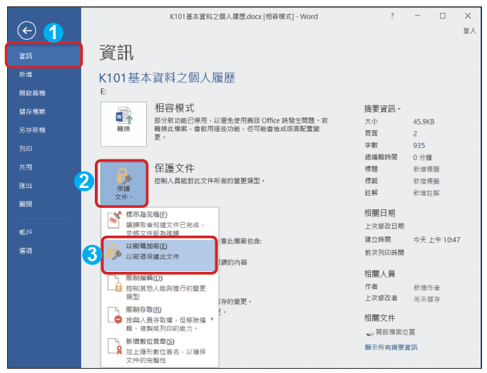
實例演練－Word文件加密
Step 01 首先，打開想要進行加密的Word文件
點選「檔案」功能表
1 選擇「資訊」
2 點選「保護文件」
3 選擇「以密碼加密」

Slide 33
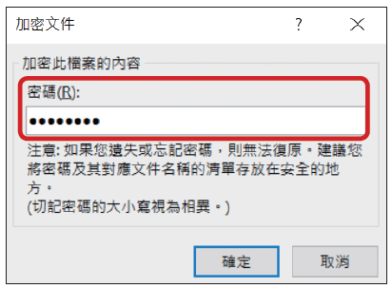
實例演練－Word文件加密
Step 02 輸入密碼，以加密檔案
輸入密碼（重新輸入一次）

Slide 34
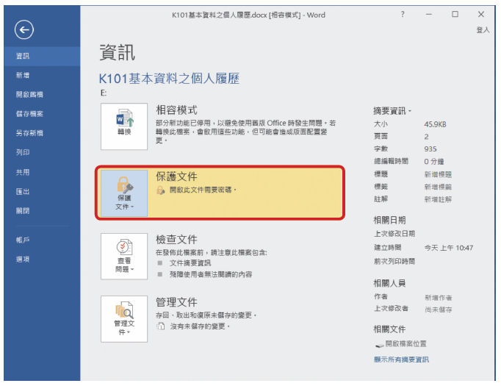
實例演練－Word文件加密
「保護文件」出現黃色的底色就代表加密完成

Slide 35
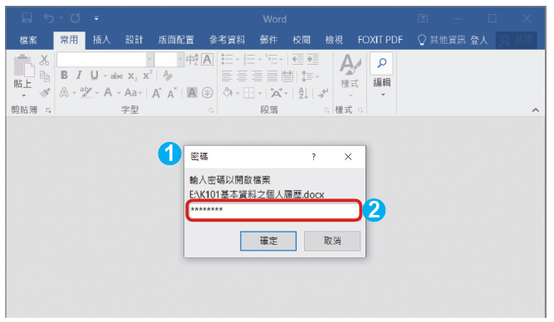
實例演練－Word文件加密
Step 03 存檔並關閉檔案後，再重新打開密文檔案
1 詢問密碼
2 輸入正確密碼後，才能打開檔案

Slide 36
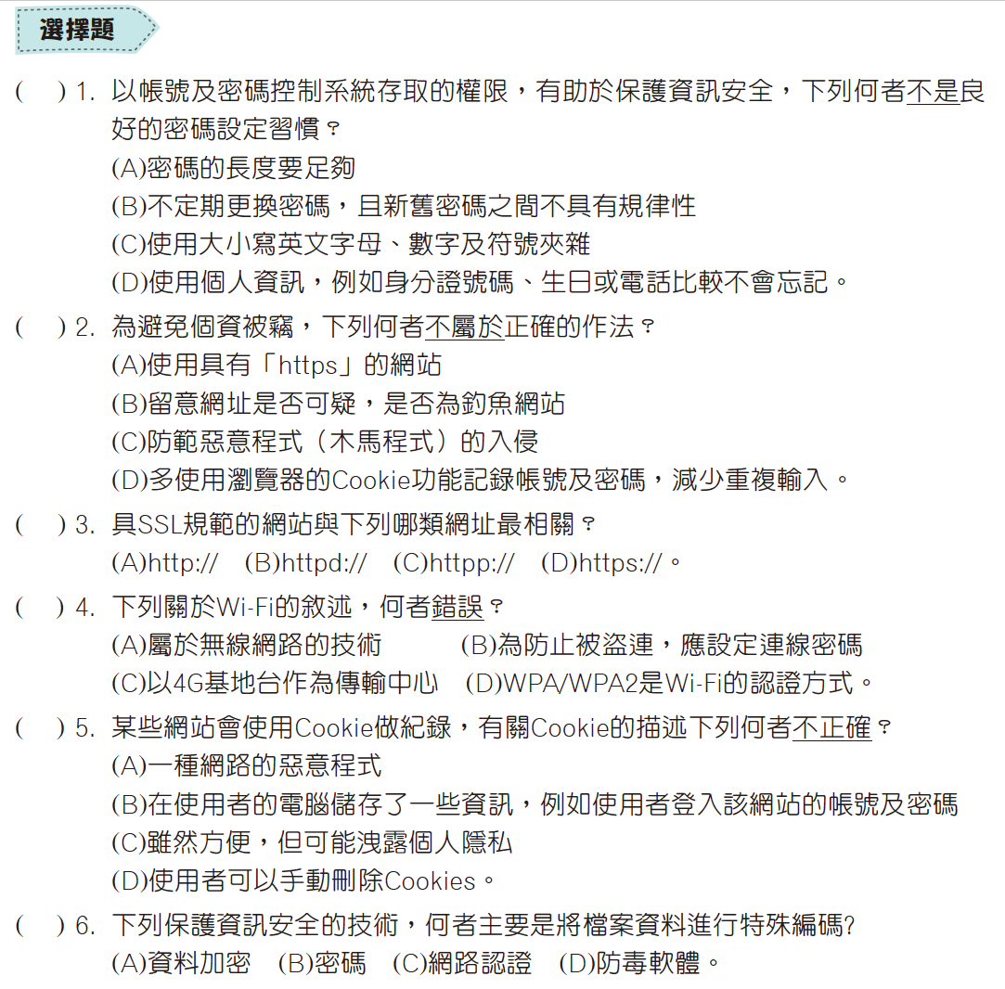
實力挑戰

Slide 37
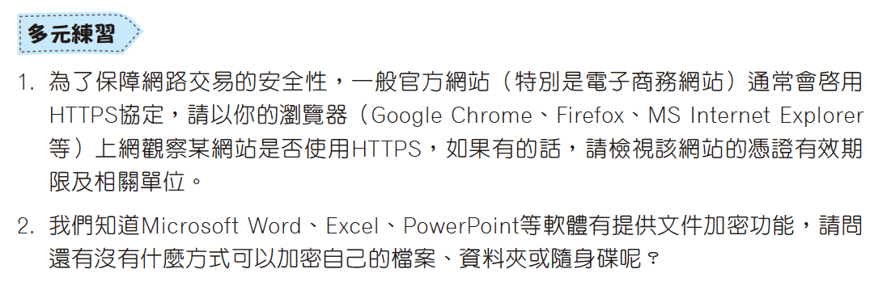
實力挑戰

